Slide 1

第三讲：Python函数
北京科技大学机电楼#801
zhaoxf2010@126.com
2017-03-04

Slide 2
内容大纲
函数定义及调用
函数参数
常用内置函数
列表生成式
函数式编程
装饰器

Slide 3
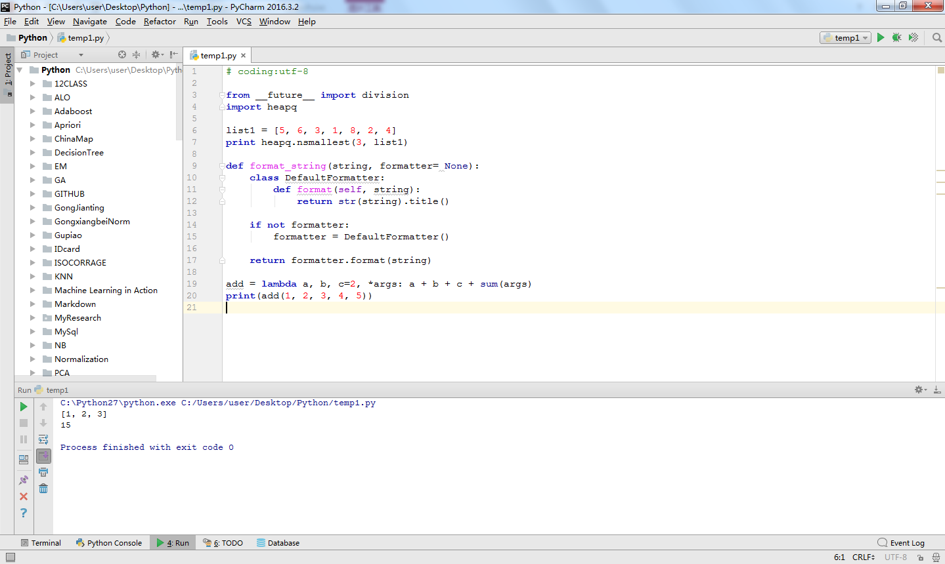




Python IDE
Pycharm
菜单栏
代码区
项目结构
编译结果
Keil、IAR、 Visual Studio、eclipse

Slide 4
函数定义及调用
求1to10，20to37，35to50的和。
sum1_10 = 0
for i in range(1, 11):
sum1_10 += i
def add(i1, i2):
result = 0
for i in range(i1, i2 + 1):
result += i
return result
sum20_37 = 0
for i in range(20, 38):
sum20_37 += i
>>>sum1_10 = add(1, 10)
>>>sum20_37 = add(20, 37)
>>>sum35_50 = add(35, 50)
sum35_50 = 0
for i in range(35, 51):
sum35_50 += i

Slide 5
函数语法定义
函数是一个能完成特定功能的代码块，可在程序中重复利用，减少程序的代码量和提高程序的执行效率。
Python函数的语法定义：
关键字
函数名
参数
def add(i1, i2):
缩进
'''
To calculate the sum from i1 to i2,i1 is
low value, i2 is high value
'''
result = 0
for i in range(i1, i2 + 1):
result += i
return result # 返回求和结果
说明文档
return：
函数调用完成后，返回数据；
终止当前函数的执行；
return后面的代码将被忽略
语句
函数参数和返回值不是必须的，如果没有return语句，则Python函数默认返回值为None 。

Slide 6
函数名命名规范
函数名必须以下划线或字母开头，可以包含任意字母、数字或下划线的组合。
函数名是区分大小写的。
例： func , __func, _func, __func__, func_1
函数名不能是保留字或关键字。
例：abs, sum, pow, super, zip, map, reduce
Python定义函数有三要数：函数名，参数，返回值，函数可以嵌套。

Slide 7
函数调用
语法：
func(arg1, arg2, ...)
a, b = func1(arg1, arg2, ...)
例：练习创建函数
def func(a, b):
circle = 2 * (a + b)
area = a * b
return circle, area
>>>a, b = func(4, 5)

Slide 8
例：练习创建函数（嵌套）
def func1():
def func(a, b):
circle = 2 * (a + b)
area = a * b
return circle, area
return func
>>>f = func1()
>>>a, b = f(4, 5)

Slide 9
函数参数
函数参数分类
位置参数：def func(arg1, arg2, …)
默认参数：def func(arg=value, …)
可变长度参数：def func(*args)
关键字参数：def func(**kwargs)
*args 没有key值**kwargs有key值
def register(name, gender, **kwargs):
print(name)
print(gender)
for arg in kwargs:
print('%s: %s' % (arg, kwargs[arg]))
def register(name, gender, *args):
print(name)
print(gender)
for arg in args:
print(arg)
def register(name, gender, lab='jidian'):
print(name)
print(gender)
print(lab)
def register(name, gender):
print(name)
print(gender)
>>>register('Tom', 'M')
>>>register('Tom', 'M')
>>>register('Jerry', 'F', 'tuhuan')
>>>register('Tom', 'F', 24, 'Beijing')
>>>register('Tom', 'F', age=24, addr='Beijing')

Slide 10
函数参数
函数参数分类
位置参数：def func(arg1, arg2, …)
默认参数：def func(arg=value, …)
可变长度参数：def func(*args)
关键字参数：def func(**kwargs)
参数使用规则：
默认参数必须在位置参数之后；
在单个函数定义中，只能使用一个可变长度参数（*args）和一个关键字参数（**kwargs）；
可变长度参数必须在位置参数和默认参数之后；
关键字参数必须在所有其它参数最后定义。

Slide 11
函数变量作用域
局部变量和全局变量
在一个函数中定义的变量只能在该函数内部使用，这些只能在程序的特定部分使用的变量我们称之为局部变量。当函数执行结束后，局部变量自动删除，不再可以使用。
在一个文件或者模块的顶部定义的变量可以供该文件中的任何函数调用，这些可以为整个程序所使用的变量称为全局变量。
如想在局部作用域中改变全局作用域的对象，必须使用 global 关键字进行标识。
如果局部变量与全局变量具有相同的名字，那么该局部变量会在自己的作用域内隐藏同名的全局变量。

Slide 12
例：测试变量的局部性和全局性
globalx = 1
def add():
localx = 2
global y
y = 4
return globalx + localx
>>>globalx
>>>add()
>>>y
>>>localx

Slide 13
如果传递给函数的是Python可变序列，并且在函数内部使用下标或其他方式为可变序列增加、修改、删除元素时，修改后的结果是可以反映到函数之外的，实参也得到相应的修改。
list, dict, set, array, matrix
例：
def modify(args):
args = 24
arg = 18
>>>modify(arg)
>>>arg
VS
def modify(args):
args['age'] = 24
mydict = {'name': 'Tom'}
>>>modify(mydict)
>>>mydict

Slide 14
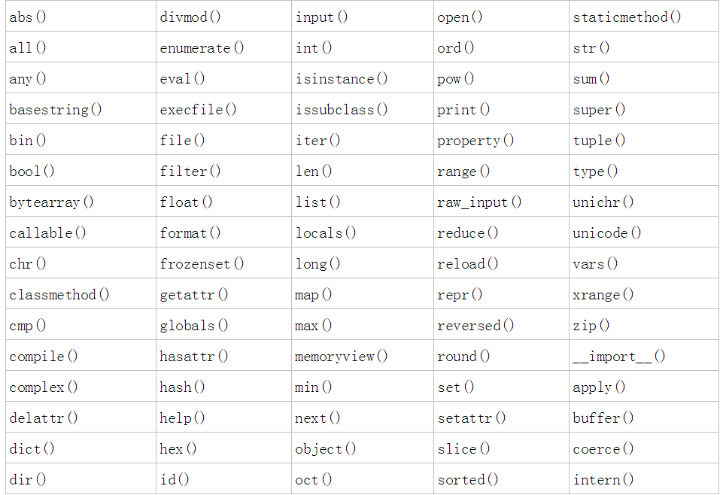
常用内置函数

Slide 15
绝对值：abs(-1)
最大最小值：max([1, 2, 3])、min([1, 2, 3])
序列长度：len('abc')、len([1, 2, 3])
取模：divmod(5, 2) #(2,1)
乘方：pow(2, 3) #8
浮点数：round(2.3) #2
类型判断：isinstance(5, int)
类型转换: int(x)
类型转换: float(x)
类型转换: str(x)
类型转换: list(x)
字符串切割：str.split()
>>> 'hello'.split(‘e') #['h', ' llo']

Slide 16
range: range(start, end, scan)
start: 计数从start开始。默认从0开始。
end: 计数到end结束，但不包括end。例如：range(5)是[0, 1, 2, 3, 4]没有5；
scan: 每次跳跃的间距，默认为1。例如：range(5)等价于 range(0, 5, 1)。
一个参数，表示产生从0开始计数的整数列表；
两个参数，第一个参数为起始位，第二个参数为结束位；
三个参数，第三个参数是步进值（默认为1）。

Slide 17
for 循环
其他语言
for(初始语句；执行条件；增量)
{
循环体
}
可迭代对象：
str, tuple, list, dict, set, array, matrix
for <varible> in <Iterable>:
<intended block of code>
while 循环
while <condition>:
<statements>

Slide 18
if 条件判断
if <condition1>:
<statement1>
elif <condition2>:
<statement2>
elif <condition3>:
<statement3>
else:
<statement4>
例：
for i in range(1, 10):
if i < 4:
print("%d is small" % i)
break
elif i < 7:
print("%d is midle" % i)
continue
else:
print("%d is big" % i)

Slide 19
切片
对象： str, tuple, list, array, matrix
切片操作符在Python中的原型是 :
[start:stop:step] => [开始索引:结束索引:步长值]
开始索引：从0开始 ，最后一个索引值为-1。
结束索引：切片操作符将取到该索引为止，不包含该索引的值。
步长值：默认是一个接着一个切取，如果为2，则表示进行隔一取一操作。步长值为正时表示从左向右取；如果为负，则表示从右向左取。

Slide 20
例：
str1 = 'abcdef'
list1 = [1, 2, 3, 4, 5, 6]
>>>str1[:3]
>>>list1[:3]
>>>list1[1:-1]
>>>list1[1:-1:2]
>>>list1[-1:-4:-1]

Slide 21
str, tuple, list, dict, set, array, matrix
zip: zip([Iterable, ...])
接受一系列可迭代的对象作为参数，将对象中对应的元素打包成一个个tuple（元组），然后返回由这些tuple组成的list（列表）。
例：
a = [1, 2, 3]
b = [4, 5, 6]
zipped = zip(a, b)
>>>list(zipped)
# GA算法
pop = [[1, 2], [2, 3], [3, 4]]
fit = list(range(3))
newpop = zip(pop, fit)
>>>list(newpop)

Slide 22
列表生成式
Python内置的非常简单却强大的可以用来创建list的生成式。
例：生成列表 [1*1, 2*2, 3*3, ..., 9*9]
list1 = []
for i in range(1, 10):
list1.append(i ** 2)
print(list1)
list1 = [pow(i, 2) for i in range(1, 10)]
list2 = [pow(i, 2) for i in range(1, 10) if x%2 != 0]
List3 = [[1 for i in range(5)] for j in range(3)]

Slide 23
例：123456789重复50次组成一个数，每一次去除奇数位的数字，问最后去除的哪个数字？
list1 = "123456789" * 50
while len(list1) >= 2:
list1 = [list1[i] for i in range(len(list1))
if i % 2 != 0]
print(list1)

Slide 24
函数式编程
lambda: lambda args: expression
Python允许用lambda关键字创造匿名函数，也就是没有函数名字的临时使用的小函数，尤其适合需要一个函数作为另一个函数参数的场合。一条完整的lambda语句代表了一个函数表达式，该表达式的计算结果可以看作是函数的返回值，在表达式中可以调用其他函数。
用lamdba 作为关键字标识；冒号（：）左侧表示函数接收的参数，冒号（：）右侧是表达式或调用别的函数。同时表达式(expression)的值就是匿名函数调用的返回值；而lambda表达式返回这个匿名函数。
合理地使用lambda不仅可以减少我们的代码量，而且也可以更好地描绘代码逻辑。

Slide 25
例：
# 普通函数
def add(x1, x2):
return x1 + x2
print(add(2,3))
# 匿名函数
add = lambda x1, x2 : x1 + x2
print(add(2,3))
add = lambda x1, x2, x3=2, *args: x1 + x2 + x3 + min(args)
print(add(1, 2, 3, 4, 5))

Slide 26
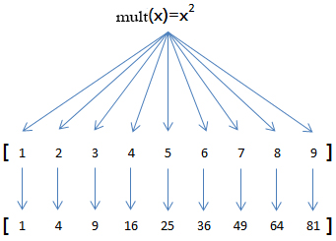
map: map(func, Iterable)
接收两个参数，第一个参数代表的是接收一个函数，第二个参数代表的是接收一个Iteralbe类型的对象，比如list。map将传入的函数依次作用到序列的每个元素，并把结果作为新的Iterator返回。
例：生成列表 [1*1, 2*2, 3*3, ..., 9*9]
def mult(x):
return pow(x, 2)
list1 = map(mult, list(range(1, 10)])
>>>list(list1)

Slide 27
例：
[5, 8]
add1 = lambda x1, x2: x1 + x2
add2 = lambda x1, x2: x1 + 2 * x2
result = map(lambda func: func(2, 3), [add1, add2])
>>>list(result)

Slide 28
map(func, Iterable)
reduce: reduce(func, Iterable )
reduce把一个函数作用在一个序列[x1, x2, ..., xn]上，这个函数必须接收两个参数，reduce把结果继续和序列的下一个元素做累积计算，其效果就是：
reduce(f, [x1, x2, x3, x4]) = f(f(f(x1, x2), x3), x4)
例：
from functools import reduce
list1 = list(range(1, 10))
result = reduce(lambda x, y: x + y, list1)
>>>list(result)

Slide 29
filter: reduce(func, Iterable )
和map()类似，filter()也接收一个函数和一个序列。它的原理是每次从Iterable对象中取出一个元素作用于func，如果func返回True就保留该元素，如果返回False就删除该元素。
例：在列表[1, 2, 3, 4, 5, 6, 7, 8, 9]中，提取大于3小于7的数。
def func(arg):
return arg > 3 and arg < 7
list1 = list(range(1, 10))
result = filter(func, list1)
>>>list(result)

Slide 30

装饰器
装饰器其实就是一个工厂函数，它接受一个函数为参数，然后返回一个新函数，经常被用于有切面需求的场景，较为经典的有插入日志、性能测试、事务处理等。
例：打印日志
def foo():
print('I am foo')
foo()
import logging
def foo():
logging.warn('foo is running')
print('I am foo')
foo()

Slide 31
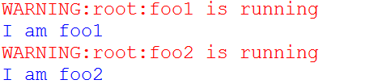
import logging
def log(func):
def wrapper(*args, **kwargs):
logging.warn ('%s is running' % func.__name__)
return func(*args, **kwargs)
return wrapper
# 装饰器
@log
def foo1():
print('I am foo1')
foo1()
# 装饰器
@log
def foo2():
print('I am foo2')
foo2()

Slide 32
谢谢大家！

